Slide 1

Rasantes

Slide 2
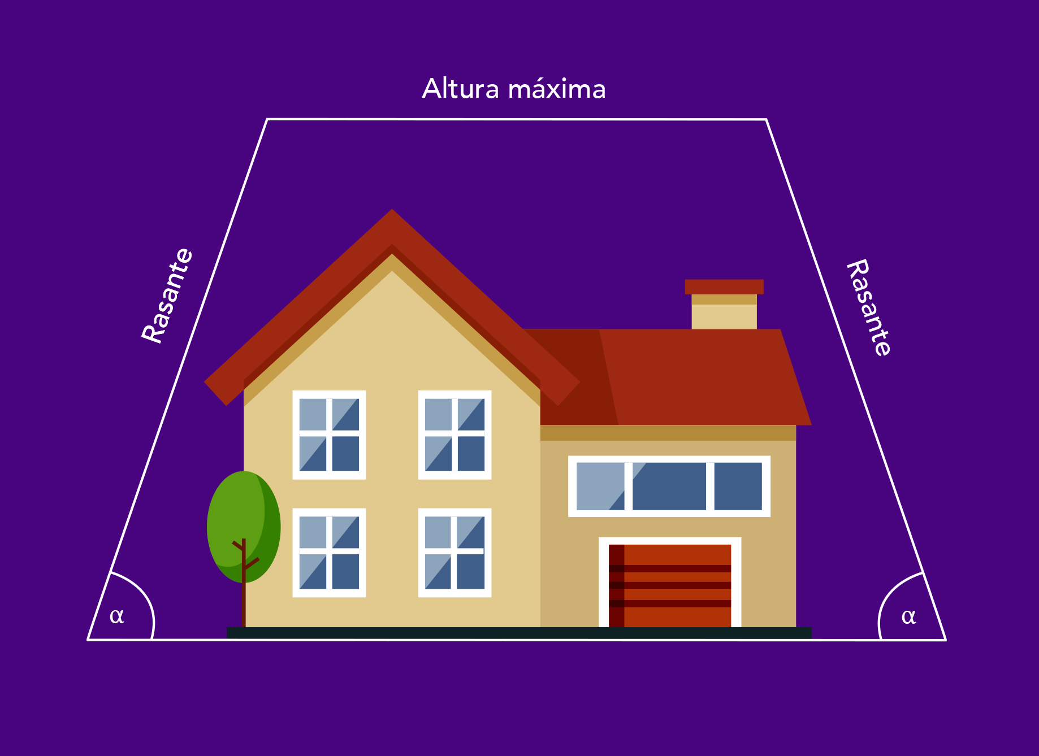
Infografía:
Revisemos el recurso “Rasantes”
Infografía
Notes:
La infografía “Rasantes” muestra las normas existentes que delimitan el espacio constructible de una edificación, en particular, la de la rasante. Se proporciona una explicación detallada sobre qué es la rasante y cómo se define en el contexto de la construcción de edificios."

Slide 3
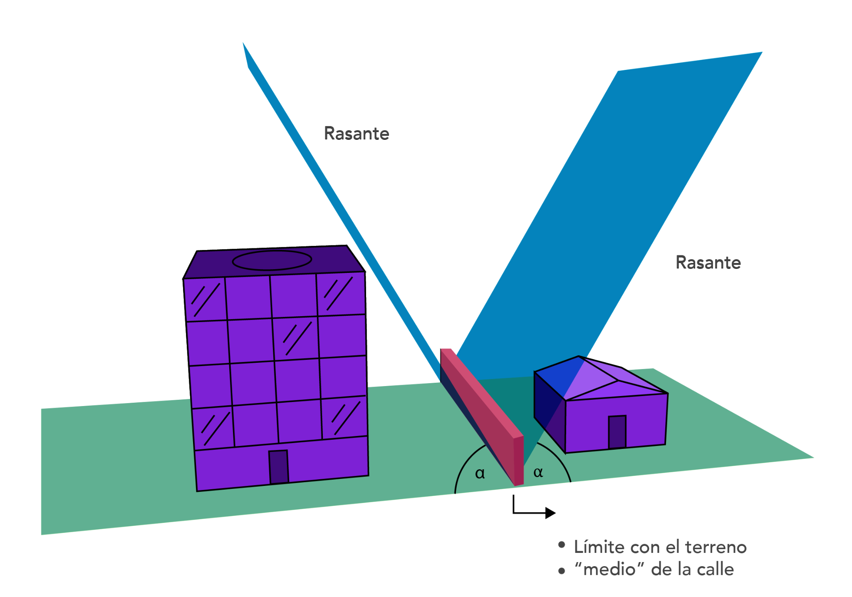
A partir de la Infografía, respondamos:
¿Habías visto edificios con estas formas antes?
¿Crees que la forma de los edificios se debe a algún criterio estético o se debe a otras razones?
¿Qué es la rasante de un edificio y para qué se usa?
Infografía
Notes:
La infografía “Rasantes” muestra las normas existentes que delimitan el espacio constructible de una edificación, en particular, la de la rasante. Se proporciona una explicación detallada sobre qué es la rasante y cómo se define en el contexto de la construcción de edificios."

Slide 4
Rasantes:
La forma de los edificios muchas veces se debe a que cumplen con normas de construcción.
En este caso, la arquitectura de estos edificios se puede deber a la intención de aprovechar de mejor forma el espacio constructible delimitado por las rasantes y la altura máxima permitida.
La rasante es un plano, determinado por un ángulo de inclinación respecto al suelo, que sirve para delimitar el espacio constructible de una edificación, en particular, su altura máxima.
Notes:
A partir de las respuestas de sus estudiantes, haga notar que:

Slide 5
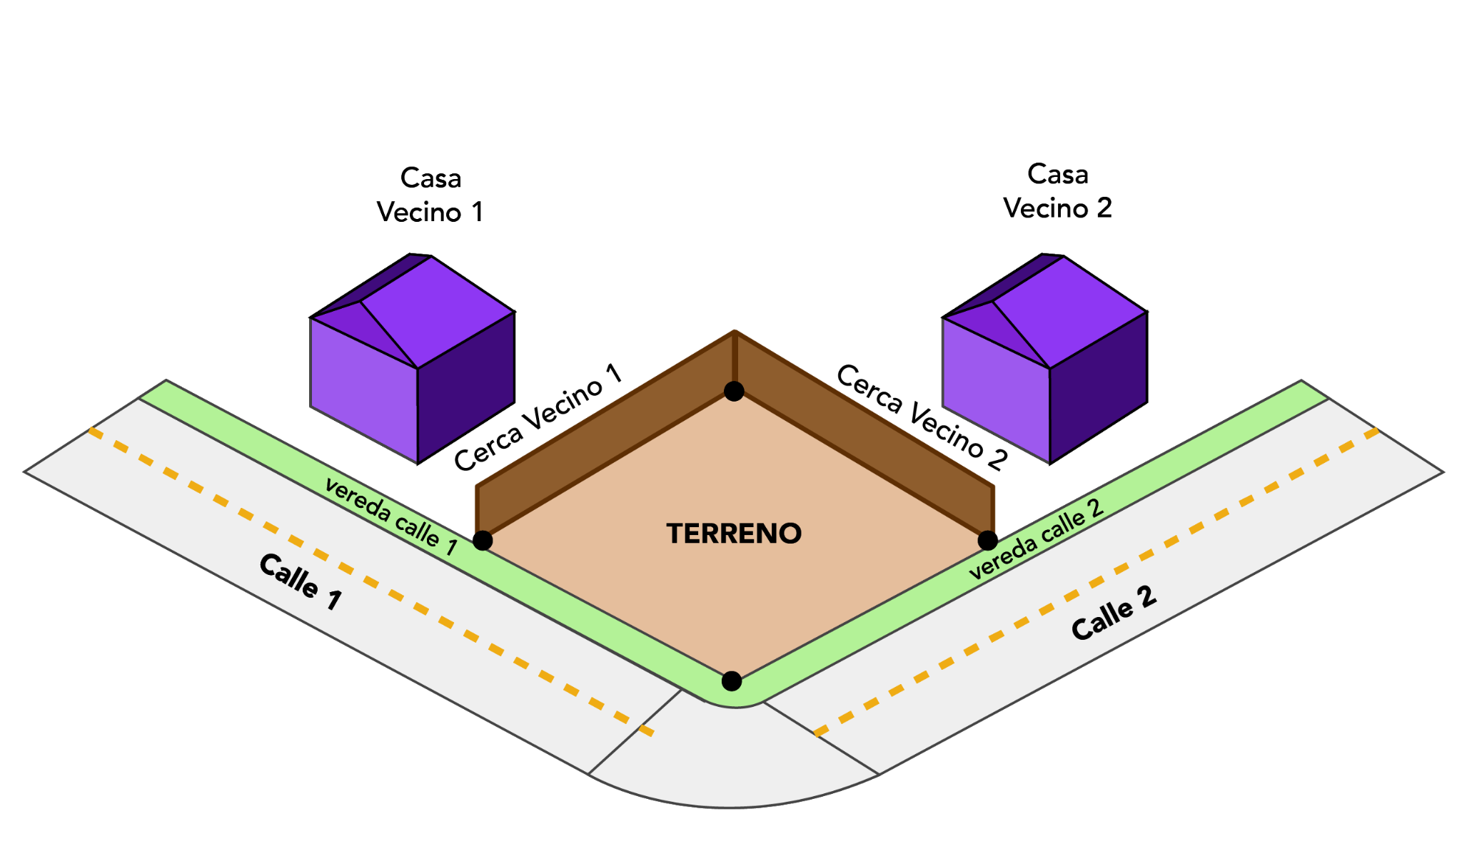
Actividad 1
La siguiente imagen representa el terreno donde se desea construir una casa.

Slide 6
Actividad 1
1. En el dibujo anterior, marca el contorno en el suelo desde donde se elevan las rasantes.
Notes:
Para comenzar, se propone que los estudiantes hagan el ejercicio de visualizar el espacio constructible en un caso particular (Tarea Matemática A). Entregue la Hoja de Actividades de la Actividad 1.

Slide 7
Rasantes:
Las rasantes son planos imaginarios que se inician en el límite entre dos terrenos, o desde el medio de la calle. Estos planos forman con el suelo un ángulo de elevación que varía entre 60° y 80°.
Notes:
Para esto, recuerda la definición de las rasantes:

Slide 8
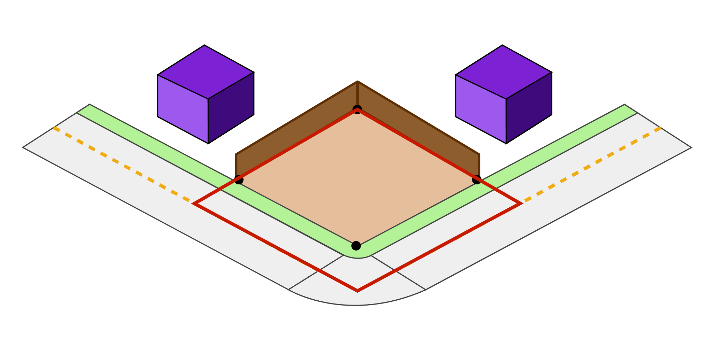
Respuestas
Notes:
En cuanto a la primera pregunta, es importante que las y los estudiantes comprendan que la base de la figura 3D correspondiente al espacio constructible, es el rectángulo cuyos lados coinciden con los cercos y las líneas de la mitad de la calle.

Slide 9
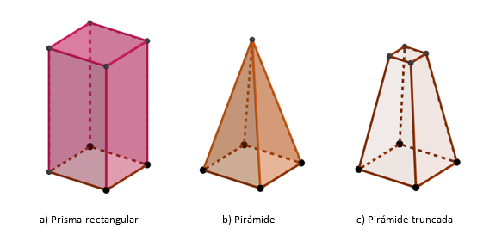
Actividad 1
2. ¿Cuáles de las siguientes figuras 3D corresponde a la forma del espacio constructible en este caso?
Notes:
Respecto de la segunda pregunta, las y los estudiantes deben reconocer que la figura 3D asociada al espacio constructible es una pirámide. Sin embargo, es posible que discutan si la pirámide es truncada o no, dependiendo si el plano de la altura máxima permitida corta o no a la pirámide, por lo que ambas respuestas son válidas de acuerdo a estos argumentos.

Slide 10
Rasantes
Para analizar la altura máxima de la casa dentro de este espacio constructible consideraremos que la casa, hasta donde comienza el techo, tiene forma de prisma recto, generado al proyectar la base hacia arriba. Además, las paredes de esta casa serán paralelas a los planos rasantes.
A continuación, se plantea que las y los estudiantes utilicen un recurso de GeoGebra (https://www.geogebra.org/m/kdm2bqau) para:
Visualizar el espacio constructible de la casa descrita en la Actividad 1.
Explorar la altura máxima de la casa propuesta, dependiendo de la forma de su base.
Notes:
Proyecte el recurso y explique su funcionamiento:
En el lado izquierdo del recurso se muestra una vista desde arriba del terreno de la casa descrita en la Actividad 1.
Se debe recordar que la línea roja determina la base del espacio constructible, el rectángulo café es el terreno donde se sitúa la casa, y el rectángulo gris la base de la casa.
El recurso cuenta con 2 casillas que permiten visualizar las rasantes y las aristas de la figura 3D correspondiente al espacio constructible, que se despliegan en el lado derecho de la pantalla.
También existe un deslizador que permite modificar la altura de las paredes. Cuando una de las paredes corta a una rasante, el recurso indica que dicha altura es la altura máxima de las paredes de la casa.
Manipule el recurso para mostrar las rasantes y el espacio constructible, y que comprueben que, efectivamente, se trata de una pirámide.
Haga notar que el recurso permite visualizar que las aristas de la pirámide del espacio constructible, corresponden a la intersección de los planos rasantes.

Slide 11
Rasantes
A continuación, se pide estimar la altura máxima de las paredes de una edificación, considerando las restricciones impuestas por las rasantes.
Para introducir este problema use los siguientes recursos de GeoGebra que permiten, por medio de un deslizador, determinar la altura máxima de las paredes de las casas que tienen distintas bases.
Casa 1: ( https://www.geogebra.org/m/kdm2bqau)
Casa 2: (https://www.geogebra.org/m/jycqhnsg)
Notes:
Es importante recalcar que se está considerando que la casa, hasta donde comienza el techo, tiene forma de prisma recto, generado al proyectar la base hacia arriba.

Slide 12
Rasantes
Cuando el prisma que se forma al proyectar la base de la casa hacia arriba corta por primera vez a una rasante, la altura considerada corresponde a la altura máxima que pueden tener las paredes de la casa. Incrustar video 1 (o gif) Incrustar video 2 (o gif)
Notes:
Plantee una discusión centrada en describir la manera en que se determina la altura máxima de la casa:

Slide 13
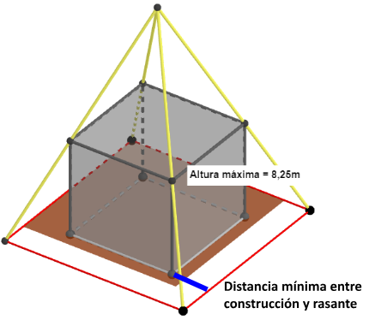
Rasantes
La cara del prisma que corta por primera vez al plano rasante es aquella que está a la menor distancia de la línea desde donde se levanta un plano rasante.
En el caso de la primera casa, cuya base tiene una forma cuadrada, todos los lados están a la misma distancia de las líneas desde donde se eleva el plano rasante:

Slide 14
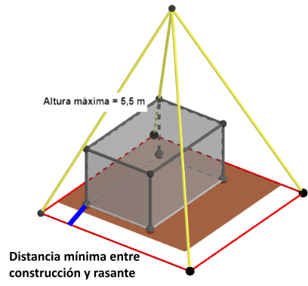
Rasantes
Mientras que en el caso de la segunda casa, al tener una base rectangular, existe un lado que está base que está más de la rasante:

Slide 15
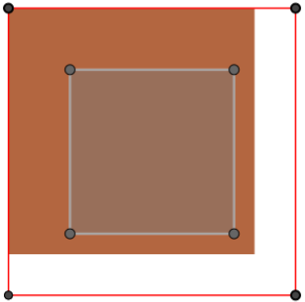
Rasantes
¿Qué información se necesita para determinar la altura máxima de las paredes de la casa?
Notes:
Para continuar, plantee que el objetivo ahora es calcular la altura máxima de las paredes de la casa sin ayuda del recurso GeoGebra. Para ello, plantee la siguiente pregunta:

Slide 16
Respuestas
A nivel de suelo, se necesita conocer las medidas del terreno a edificar. Además, también se debe saber las distancias de este terreno con los terrenos vecinos y con las calles públicas, para determinar desde donde se proyectarán los planos rasantes.
También es necesario saber en qué región de Chile se está construyendo esta casa, ya que el ángulo de elevación de las rasantes varía entre regiones. En este caso, estamos considerando una edificación ubicada en la Región del Maule, donde la norma indica que el ángulo de las rasantes con el suelo es de 70°.
Notes:
A partir de las respuestas, concluya que:

Slide 17
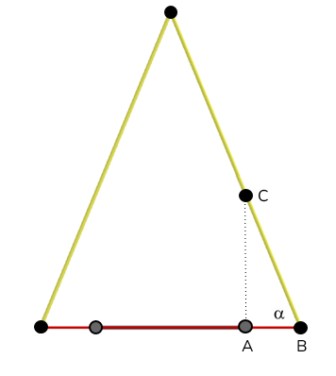
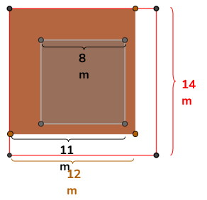
Presentación del problema
A continuación, se abordará de manera algebraica la pregunta sobre la altura máxima de una edificación. Para esto, observar las siguientes imágenes, que corresponden a una vista desde arriba y una vista lateral de la edificación mostrada anteriormente:
Notes:
Recuerde a sus estudiantes que, para determinar si un día puede pertenecer o no a una ola de frío, es necesario calcular su umbral. Para esto, se requiere:

Slide 18
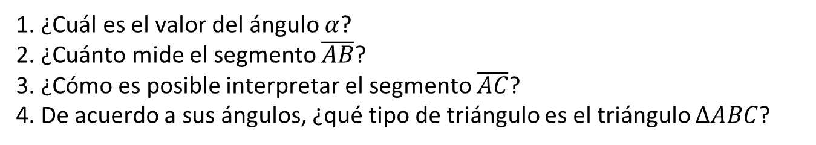
Rasantes
Notes:
Para comprobar que los y las estudiantes están interpretando de manera correcta la información de las vistas mostradas, puede realizar las siguientes preguntas:
[Gráfico interactivo]
Destaque que al recorrer el gráfico es posible obtener los datos de las temperaturas mínimas para cada día. Aclare que cada dato corresponde a la suma de todos los eventos de olas de calor que ocurren en cada temporada en las siguientes ciudades: Santiago, Curicó, Chillán, Concepción, Temuco, Valdivia, Osorno, Talca y Angol.

Slide 19
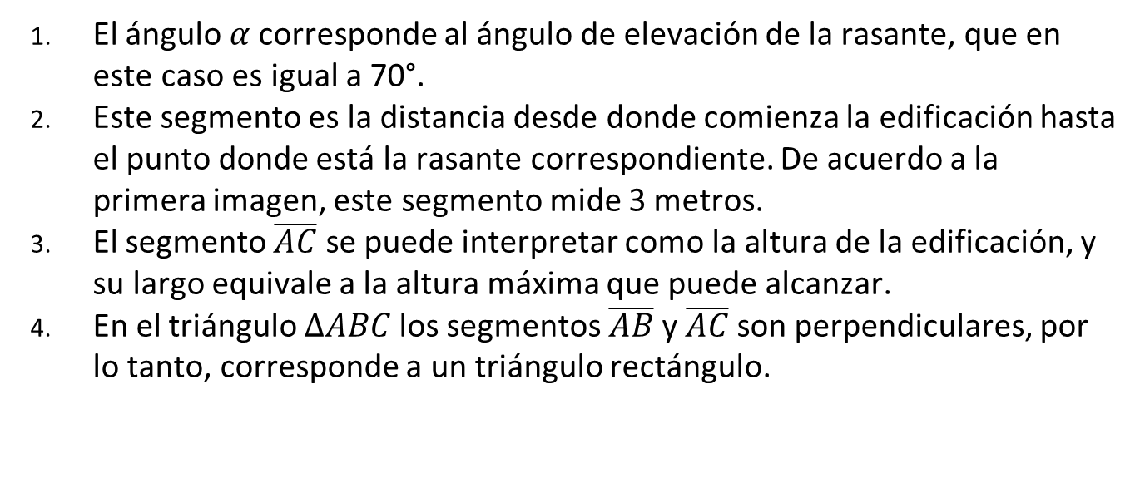
Respuestas
Notes:
Se espera que los y las estudiantes concluyan que:

Slide 20
Presentación del problema
¿Cómo podemos estimar, usando trigonometría, la altura máxima de la edificación?
Notes:
A continuación, tras identificar el triángulo ABC y la interpretación de sus segmentos, plantee la siguiente pregunta a sus estudiantes:

Slide 21
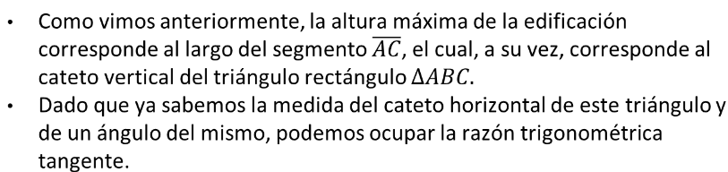
Respuestas
Notes:
A partir de las respuestas, concluya que:

Slide 22
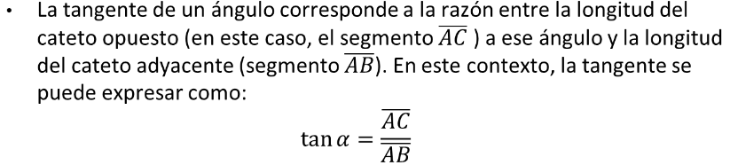
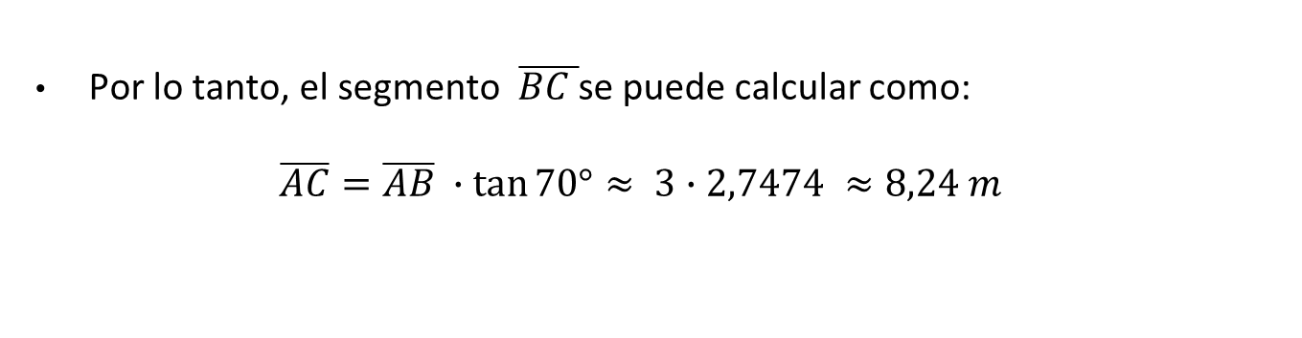
Respuestas
Notes:
A partir de las respuestas, concluya que:

Slide 23
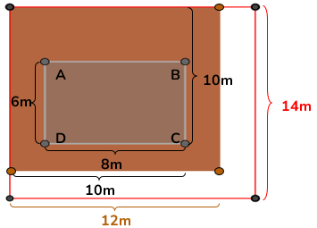
Actividad 2
Se contempla construir una casa en Punta Arenas, donde las regulaciones de esta región indican que el ángulo de las rasantes con el suelo es de 60°. El siguiente plano muestra el terreno, la base a edificar y los lugares desde donde se elevan las rasantes:
Notes:
A continuación, entregue la Hoja de Actividades de la Actividad 2, en la que sus estudiantes deberán estimar, de manera algebraica, la altura máxima de una edificación delimitada por las rasantes (Tarea Matemática B).

Slide 24
Actividad 2
De acuerdo al plano del terreno y la base a edificar formada por el cuadrilátero ABCD, ¿cuál es el lado que está más cerca de un plano rasante y cuál es esta distancia?
Estima la altura máxima de esta edificación.
Notes:
A continuación, realice la siguiente pregunta: ¿Qué datos se necesitan para calcular los umbrales requeridos para determinar si hubo olas de frío?

Slide 25
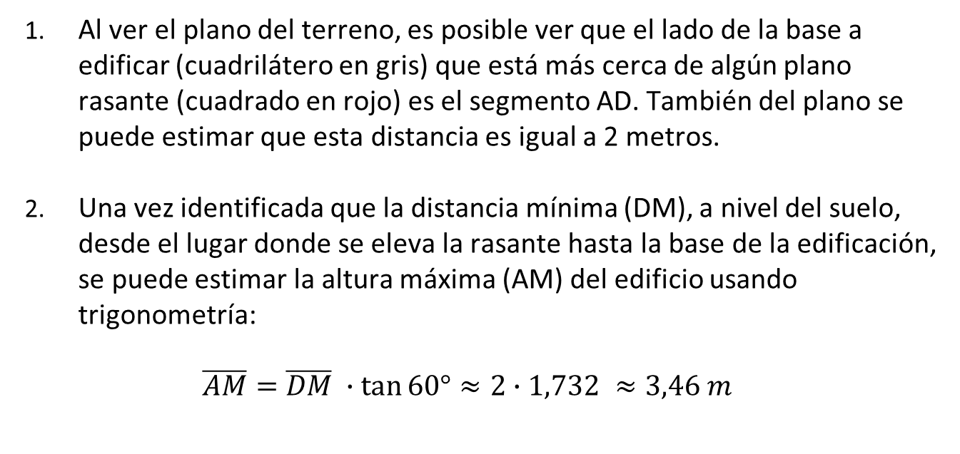
Respuestas
Notes:
A partir de las respuesta de los y las estudiantes, concluya que:

Slide 26
Conclusiones
Las rasantes son planos imaginarios que se inician en el límite entre dos terrenos, o desde el medio de la calle. Estos planos forman con el suelo un ángulo de elevación que varía entre 60° y 80°.

Slide 27
“Rasantes”

